Slide 1

UBND QUẬN LONG BIÊN
TRƯỜNG MN HOA HƯỚNG DƯƠNG
LĨNH VỰC PHÁT TRIỂN NHẬN THỨC
Đề tài: Khám phá những chiếc lá
GV: Nguyễn Thị Hương Mai

Slide 2
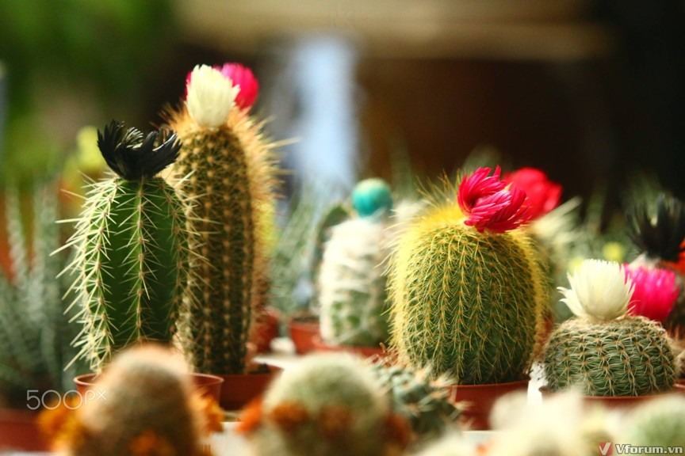

Slide 3
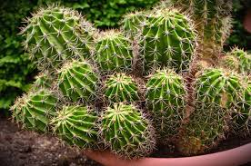

Slide 4
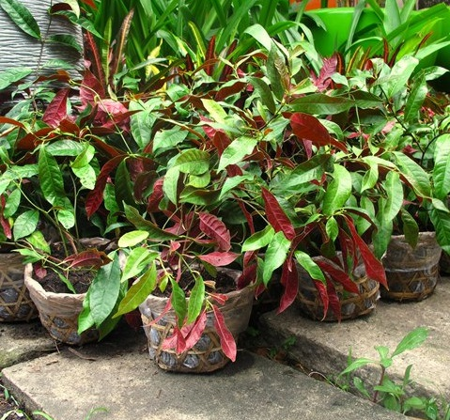

Slide 5
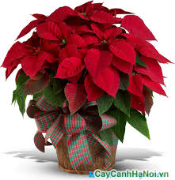

Slide 6
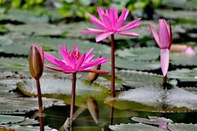

Slide 7
